Slide 1
Bài 11: Làm việc với chỉ mục
Giới thiệu về chỉ mục – INDEX
Các lọai chỉ mục (clustered, nonclustered)
Cấu trúc heap và cấp phát bộ nhớ (IAM)
Chỉ mục clustered và nonclustered
Cách tạo chỉ mục
Các tham số của chỉ mục
Thực hành tạo chỉ mục cho các bảng dữ liệu lớn và ktra hiệu suất truy cập dữ liệu
Sử dụng công cụ Database Engine Tuning Advisor
Bảo trì chỉ mục
Giám sát hiệu năng thực thi của các truy vấn

Slide 2
Giới thiệu chỉ mục
SQL Server 2005 sử dụng index để tăng tốc độ truy vấn đến dữ liệu trong bảng.
  Việc truy cập dữ liệu có sử dụng index gọi là ‘index access’
  Trường hợp ngược lại, gọi là ‘table scan’ khi đó các bản ghi sẽ được xử lý tuần tự
Tất cả các indexes trong SQL Server 2005 đều sử dụng cấu trúc B-tree.
Việc truy cập dữ liệu trong bảng sử dụng chỉ mục là một chiến lược rất tốt:
  SQL Server 2005 nói chung cần một thời gian ngắn đề truy cập một bảng ghi bất kỳ trong bảng.
  Trong khi đó việc truy cập tuần từ cần một thời gian lớn để truy cập đến một bản ghi nằm ở cuối bảng.
Các loại index (indexes [SQL Server], about indexes in BOL)

Slide 3
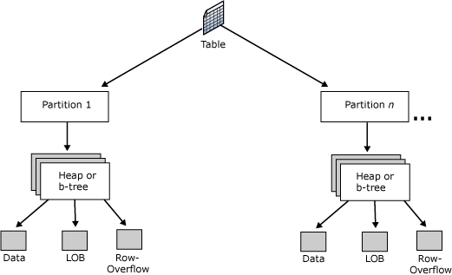
Phương pháp lưu trữ dữ liệu trên đĩa
Trong SQL 2000 mỗi dòng chứa tối đa 8,060 bytes.
Trong SQL 2005 kích thước mỗi dòng có thể vượt quá 8,060 bytes.

Slide 4
Hai loại chỉ mục cơ bản
Clustered Indexes (C-Indexes)::
  C-Indexes sắp xếp và lưu trữ các bản ghi trong bảng hoặc view theo thứ tự của các trường được index. Mỗi bảng chỉ có một chỉ mục clustered.
  Một bảng có chỉ mục clustered index gọi là bảng
  clustered table. Bảng không có chỉ mục clustered thì các bản ghi được lưu trữ unordered structure called a heap.
Nonclustered Indexes (N-Indexes):
  N-Indexes được lưu trữ trong một cấu trúc khác với các dòng dữ liệu. N-Indexes gồm các bản ghi chứa các key values và các con trỏ chỉ đến các dòng dữ liệu tương ứng.

Slide 5
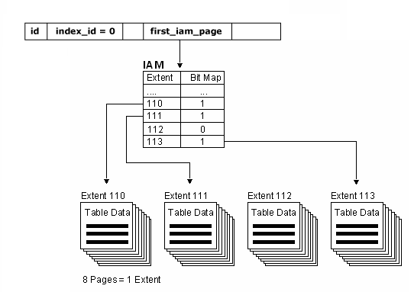
Heaps and the Index Allocation Map (IAM)
Với các bảng lưu trữ theo cấu trúc heap việc truy cập dữ liệu được thực hiên dựa theo cách thức cách thức cấp phát vùng nhớ IAM. IAM sẽ cấp phát cho bảng các IAM pages, các IAM pages được nối với nhau vào một danh sách liên kết. Trường first_iam_page trong bảng sys.system_internals_allocation_units sẽ trỏ đến trang IAM đầu tiên.
Cấu trúc của IAM pages:
  Trường Extent – chỉ đến vùng tương ứng.
  Trường Bit Map: bằng 1 có nghĩa là vùng tương ứng đã được sử dụng; bằng 0 có nghĩa là vùng tướng ứng chưa sử dụng

Slide 6
Heap and IAM (2)
Lệnh sau cho biết địa chỉ của First_IAM_page của heap và của b-tree trong trường hợp C-Index:
USE AdventureWorks;
GO
SELECT au.allocation_unit_id,IAMPage.first_iam_page,IAMPage.root_page, o.name AS table_name,p.index_id,
i.name AS index_name , au.type_desc
AS allocation_type, au.data_pages, partition_number
FROM sys.allocation_units AS au
JOIN sys.partitions AS p ON au.container_id = p.partition_id
JOIN sys.objects AS o ON p.object_id = o.object_id
JOIN sys.indexes AS i ON p.index_id = i.index_id AND i.object_id = p.object_id
JOIN sys.system_internals_allocation_units as IAMPage ON IAMPage.allocation_unit_id =au.allocation_unit_id
WHERE o.name = N'DatabaseLog' OR o.name = N'Currency'
ORDER BY o.name, p.index_id;

Slide 7
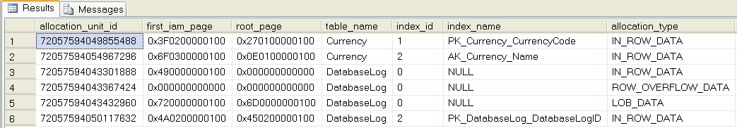
Heap and IAM (3)
Thông tin về chỉ mục của 2 bảng DatabaseLog và bảng Currency. Trường index_id= (1 –clustered, 0 –heap, 2-nonclustered).
First_iam_page: là địa chỉ trang đầu tiên của heap
Root_page: là trang gốc của C-Index và N-Index

Slide 8
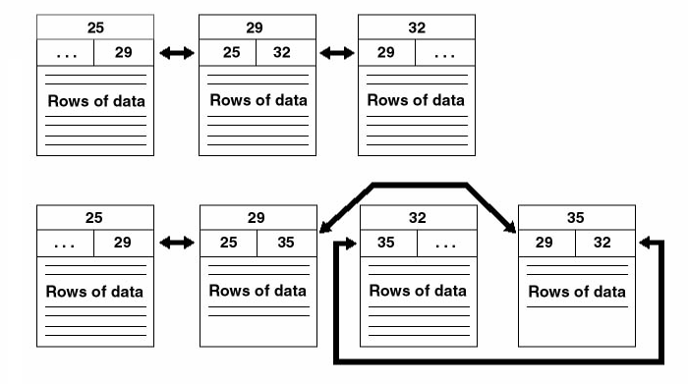
Chỉ mục clustered
Quản lý các bản ghi trong bảng clustered

Slide 9
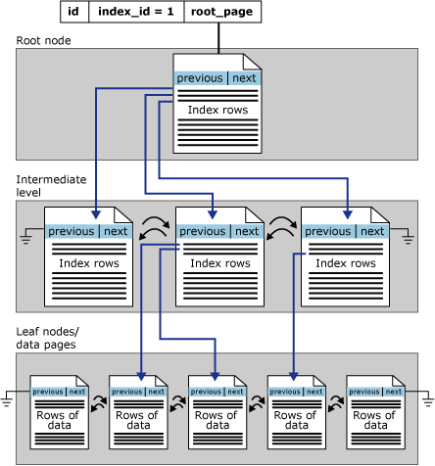
Chỉ mục clustered (2)
Trường root_page trong bảng sys.system_internals_allocation_units

Slide 10
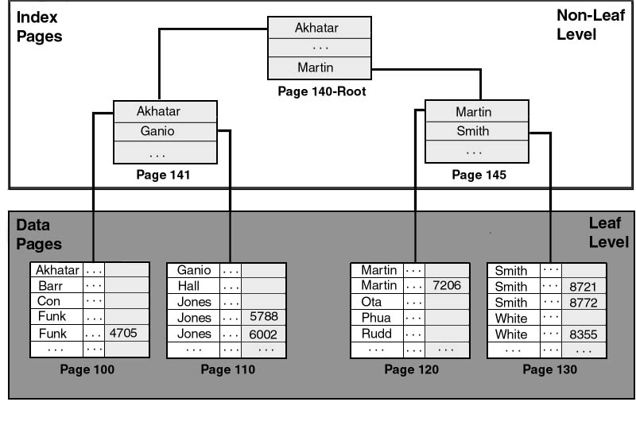
Cách tổ chức dữ liệu C-Index

Slide 11
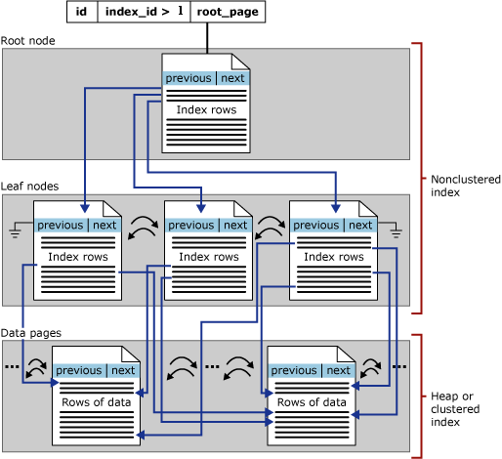
Chỉ mục nonclustered

Slide 12
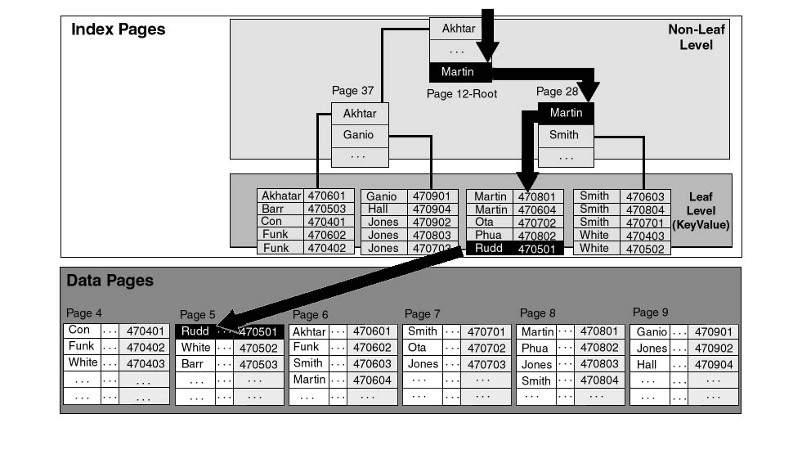
Cách tìm kiếm bản ghi với N-Index

Slide 13
Tạo chỉ mục
The general form of the CREATE INDEX statement is as follows
  CREATE [UNIQUE] [CLUSTERED | NONCLUSTERED] INDEX index_name
  ON {table_name | view_name} (column1 [ASC | DESC]
  [{, column2 [ASC | DESC]} . . . ])
  [INCLUDE (column_name1 [,…n])]
  [WITH [FILLFACTOR = n] [[,] IGNORE_DUP_KEY]
  [[,] PAD_INDEX] [[,] DROP_EXISTING] [[,] ONLINE = {ON | OFF}]]
Một index có thể được tạo trên một cột hoặc kết hợp nhiều cột
Tham số ONLINE = ON – vẫn cho phép truy cập bảng khi mà chỉ mục đang được tạo.

Slide 14
Ví dụ về tạo chỉ mục trong CSDL AdventureWorks
Tạo chỉ mục cho cột EmployeeID trên bảng [HumanResources].[Employee]
CREATE CLUSTERED INDEX Index_EmpID ON [HumanResources].[Employee] (EmployeeID)
Tạo chỉ mục gồm nhiều trường
CREATE UNIQUE INDEX I_Order_Product_ID ON [Production].[WorkOrder] ( [WorkOrderID],[ProductID] ) WITH FILLFACTOR = 80
Không thể tạo chỉ mục duy nhất trên các trường có giá trị lặp lại hoặc có giá trị NULL

Slide 15
Quan hệ giữa keys và indexes
Trong mô hình CSDL quan hệ có sử dụng 3 loại khóa: primary, candidate và foreign keys.
Một chỉ mục “unique index” sẽ được tạo tự động tạo cho mỗi primary và candidate key. Hơn nữa, mỗi cột primary key hoặc candidate key sẽ không thể chứa giá trị NULL.
Một chỉ mục “non unique index” sẽ được tạo tự động tạo cho mỗi foreign key.

Slide 16
Các trường nên tạo chỉ mục
Trường dữ liệu xuất hiện sau Where
Sau Where có nhiều điều kiện với phép AND
  SELECT * FROM works_on
  WHERE emp_no = 29346 AND enter_date = ‘01.04.1997’
=>CREATE INDEX i_works_on ON works_on (emp_no, enter_date)
Với phép toán JOIN thì hai trường tham gia vào phép toán này phải là PK và FK.

Slide 17
Các tham số của chỉ mục
FILLFACTOR và PAD_INDEX
FILLFACTOR – qui định các trang ở mức lá của chỉ mục sẽ được điền đầy như thế nào? Giá trị mặc định của FILLFACTOR là 0. Để kiếm tra giá trị hiện thời của FILLFACTOR chúng ta có thể sử dụng:
  use master
  SELECT * FROM sys.configurations ORDER BY name ;
FILLFACTOR =0 hoặc 100 có nghĩa là các trang ở mức là có thể được điền đầy, nhưng các trang ở gốc và trung gian thì phải còn trống ít nhất là 2 dòng.
Các giá trị khác của FILLFACTOR chỉ giá trị phần trăm được điền đầy của các trang ở mức lá.
PAD_INDEX – xác định rằng các trang ở gốc và trung gian của chỉ mục sử dụng giá trị FILLFACTOR giống như trang lá.
DROP_EXISTING: - Chỉ định rằng chỉ mục sẽ được xoá và tạo lại.

Slide 18
Các tham số của chỉ mục (2)
Đặt lại giá trị mặc định cho FillFactor:
  exec sp_configure 'show advanced options', 1;
  RECONFIGURE WITH OVERRIDE;
  exec sp_configure 'fill factor', 0;
  RECONFIGURE WITH OVERRIDE;
  exec sp_configure 'show advanced options', 0;
  RECONFIGURE WITH OVERRIDE;

Slide 19
Các tham số của chỉ mục (3)
Tham số INCLUDE ( column [ ,... n ] ) chỉ định một số trường không phải là trương khóa được bổ sung thêm vào các bản ghi ở mức lá của chỉ mục N-Index.

Slide 20
Thực hành sử dụng chỉ mục
Tạo một bảng dữ liệu có kích thước lớn.
Thực hiện truy vấn đến dữ liệu của bảng và tính thời gian.
Tạo chỉ mục, tính lại thời gian thực hiện truy vấn ở trên.
(Xem Lecture11-ThucHanhIndex.sql)

Slide 21
Tạo chỉ mục cho các view
View tổng tiền và tổng tiền giảm giá đối với từng sản phẩm:
CREATE VIEW Viewdiscount WITH SCHEMABINDING AS
SELECT SUM(UnitPrice*OrderQty)AS SumPrice,
SUM(UnitPrice*OrderQty*UnitPriceDiscount)AS SumDiscountPrice,COUNT_BIG(*) AS Count, ProductID
FROM Sales.SalesOrderDetail GROUP BY ProductID
GO
CREATE UNIQUE CLUSTERED INDEX VDiscountInd ON Viewdiscount (ProductID)

Slide 22
Sử dụng công cụ Database Engine Tuning Advisor (DTA)
Sử dụng cộng cụ DTA để hiệu chỉnh CSDL nhằm tăng tốc độ truy vấn:
Khởi động DTA:
  Start => All Programs, => Microsoft SQL Server 2005, => Performance Tools, => Database Engine Tuning Advisor.
  In the Connect to Server dialog box, verify the default settings, and then click Connect.
  Nhập vào Session name và chọn Workload (file or table)

Slide 23
DTA (2)
DTA dùng để tìm một thiết kế vật lý tốt nhất cho việc thực hiện các truy vấn.
Hiệu chỉnh các truy vấn trong file:
  Phần Workload chọn file
  Database for workload analysis chọn AdventureWork
  Select AdventureWorks in the Select databases and tables to tune
  Để Save tuning log selected.
  Click the Start Analysis button on the toolbar.
  Clicking Save Recommendations on the Actions menu.
  Mở Script vừa ghi lại để xem các thông tin về hiệu chỉnh

Slide 24
Sửa đổi chỉ mục
ALTER INDEX { index_name | ALL }
ON <object>
{ REBUILD [ WITH ( <rebuild_index_option> [ ,...n ] ) ]
| DISABLE | REORGANIZE
[ PARTITION = partition_number ]
[ WITH ( LOB_COMPACTION = { ON | OFF } ) ]
| SET ( <set_index_option> [ ,...n ] )
}[ ; ]
<rebuild_index_option > ::=
{ PAD_INDEX = { ON | OFF } | FILLFACTOR = fillfactor
| SORT_IN_TEMPDB = { ON | OFF } | IGNORE_DUP_KEY = { ON | OFF }
| STATISTICS_NORECOMPUTE = { ON | OFF } | ONLINE = { ON | OFF }
}
<set_index_option>::=
{ ALLOW_ROW_LOCKS= { ON | OFF } | ALLOW_PAGE_LOCKS = { ON | OFF } | IGNORE_DUP_KEY = { ON | OFF }
| STATISTICS_NORECOMPUTE = { ON | OFF }
}

Slide 25
Bảo trì chỉ mục
Xem thông tin về các chỉ mục của bảng
USE AdventureWorks;
GO
EXEC sp_helpindex N'Sales.Customer';

Slide 26
Bảo trì chỉ mục (2)
Xem các thông tin về sự phân mảnh của dữ liệu và chỉ mục của một bảng.
DBCC SHOWCONTIG
( { 'table_name' | table_id | 'view_name' | view_id }
[ , 'index_name' | index_id ] )
DBCC SHOWCONTIG ('Sales.Customer','PK_Customer_CustomerID')

Slide 27
Bảo trì chỉ mục (3)
Khi phát hiện phân mảnh chúng ta có thể sử dụng một trong ba cách sau:
  Drop and recreate the index manually
  Rebuild the index - DBCC DBREINDEX
  Defrag the index - DBCC INDEXDEFRAG
Most people rebuild or defrag

Slide 28
Giám sát hiệu năng thực thi của các truy vấn
Thực hiện truy vấn
Chọn menu Query -> Display Estimated Execution Plan
Nếu muốn hiển thị kế hoạch thực thi mỗi lần thực hiện một truy vấn thì ta chọn Query -> Include Actual Execution Plan.
Muốn xem thông tin thống kê ở client mỗi lần thực thi, chọn Query -> Include Client Statistic. (Chú ý dòng total execution time – ghi nhớ lại để so sanh với truy vấn khi đã được tối ưu)

Slide 29
Cải thiện truy vấn
declare @d1 datetime
set @d1=getdate()
print @d1
Select SalesOrderID, SalesOrderDetailID,ProductID,OrderQty,LineTotal
From Sales.SalesOrderDetail
Order by SpecialOfferID
declare @d2 datetime
set @d2=getdate()
declare @t1 int , @t2 int
set @t1= 3600*datepart(hh,@d1)+ 60*datepart(mi,@d1)+ datepart(ss,@d1)
set @t2= 3600*datepart(hh,@d2)+ 60*datepart(mi,@d2)+ datepart(ss,@d2)
print 'So giay =' + cast (@t2-@t1 as varchar(200))

Slide 30
Cải thiện truy vấn bằng tạo chỉ mục
Tạo chỉ mục bằng giao diện MS Management Studio
Ví dụ:
  Chọn CSDL AdventureWorks
  Chọn bảng Sales.SalesOrderDetail -> Chọn Indexes
    Nhập vào Index Name: Index_SpecialOfferID
    Chọn NonClustered
    Kích nút Add
    Chọn trường SpecialOfferID
    Thực hiện lại truy vấn trên, so sánh kết quả

